Slide 1
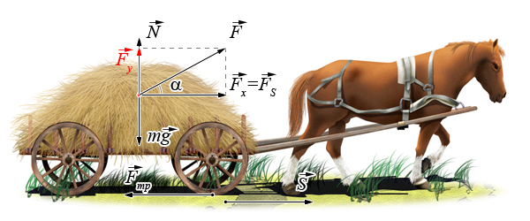
F I Z I K A
7- sinf
MAVZU: MEXANIK ISH

Slide 2
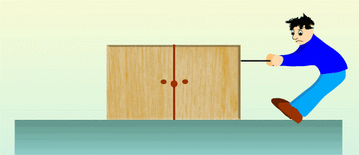
MEXANIK ISH
Biror-bir jismni kuch ta’sirida ma’lum bir masofaga ko‘chirilsa, bunda mexanik ish bajarildi deb ataladi.

Slide 3
MEXANIK ISH
Mexanik ish kuch va shu kuch yo‘nalishida jism bosib o‘tgan yo‘lning ko‘paytmasiga teng.
A $=F∙s$
F
F
s

Slide 4
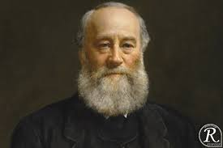
MEXANIK ISH
$$Ish=Kuch∙yo′l$$
A – Ish, F – kuch , s – yo‘l
$\left[A\right]=1 N∙1 m$ = 1 Joul
Bu birlik ingliz olimi J.Joul sharafiga qo‘yilgan.
kJ, MJ, mJ

Slide 5
MEXANIK ISH
Agar jismga ta’sir etayotgan kuch yo‘nalishi, ko‘chish bilan o‘zaro tik bo‘lsa, bunday kuch ish bajarmaydi.
$$θ$$
mg

Slide 6
MEXANIK ISH
Mexanik ish formulasiga ko‘ra jismga kuch ta’sir etsa-da, ko‘chish bo‘lmasa ish bajarilmaydi.
A $=F∙0=0$

Slide 7
MEHNAT VA ISHNING FARQI
O‘qituvchining dars o‘tishi, shifokorning bemorni davolashi, maktab direktorining ishlarni boshqarishi, olimning qanchalik ish qilganligi mehnat qilishga kiradi.

Slide 8
Qachon ish bajarilmaydi?
Agar jismga hech qanday kuch ta’sir etmasa yoki kuch ta’sir etsada jism hech qancha siljimasa mexanik ish bajarilmaydi!
$$\text{A}\text{ = }\text{F} · \text{s}\text{ = 0}$$
F = 0 va A = 0 bo‘lsa
s = 0 va A = 0 bo‘lsa

Slide 9
MEXANIK ISH
Qaysi holatda jism mexanik ish bajaradi?
Bola shkafni surmoqda
Bola shkafni ko‘tarib turibdi

Slide 10
TA‘SIR KUCHINING MEXANIK ISHI
Agar kuch yo‘nalishi jismning harakat yo‘nalishi bilan bir xil bo‘lsa, bu kuch musbat ish bajaradi.
A $=F∙s$
A = 1 J
F= 5 N
S = 20 m

Slide 11
TA‘SIR KUCHINING MEXANIK ISHI
Agar kuch yo‘nalishi jismning harakat yo‘nalishi bilan ma’lum burchak ostida yo‘nalgan bo‘lsa, bajarilgan ishni qanday aniqlaymiz?
A $=F∙s$
F= 5 N
A = 0,8 J
$F_{p}$= 4 N
S = 20 m

Slide 12
TA‘SIR KUCHINING MEXANIK ISHI
A $=F∙s$
F= 5 N
A = 0,6 J
$F_{p}$= 3 N
S = 20 m

Slide 13
TA‘SIR KUCHINING MEXANIK ISHI
A $=F∙s$
F= 5 N
A = 0 J
$F_{p}$= 0
S = 0 m

Slide 14
MASALALAR YECHISH
1. Avtomobil 5 k N kuch ta’sirida 3 km masofani bosib o‘tdi. Avtomobil motori qancha ish bajargan?

Slide 15
Mustaqil bajarish uchun topshiriqlar:
1. Mavzu oxiridagi berilgan savollarga javob yozing.
2. 26-mashqning qolgan masalalarini yeching.
3. Berilgan rasmdagi aravaga ta’sir etuvchi
kuchlarni tushuntiring.

